Slide 1
الْوَحْدَةُ الْخَامِسَةُ
الْمَادَّةُ

Slide 2

الْفَصْلُ
9
تَصْنِيفُ الْمَادَّةِ

Slide 3

التركيزُ على المَهَارَاتِ

Slide 4

مَهَارةُ الاستِقصَاءِ: القياسُ

Slide 5
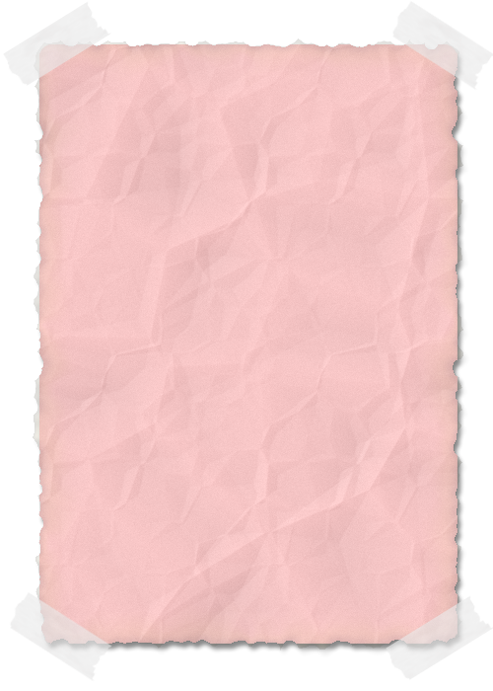
كما تعلم، إنَّ الأشياءَ من حولِنا جميعَها تشكِّل المادةَ. هناك ملايين الأشياء المختلفة في هذا العالم. كيف يميز العلماء بين هذه الأشياء جميعِها؟ من طرق التمييز بينها: القياسُ، ومقارنةُ الخصائص الفيزيائيةِ، المشتركةِ للأشياءِ.

Slide 6

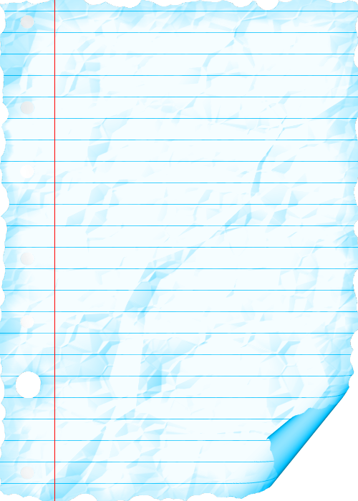
أتعلَّم
القياس: هو حسابُ المسافةِ، أو الزمنِ، أو الحجمِ، أو المساحةِ، أو الكتلةِ، أو درجةِ حرارةِ الجسمِ. من المهم تسجيلُ القياسات. إذا كنتَ تستخدمُ الرسمَ البيانيَّ لتسجيل المعلومات، فسوف تكون قادرًا على رؤيةِ البياناتِ الخاصةِ بك من لمْحة.

Slide 7
أتعلم
الكثافةُ إحدى الخواصِّ الفيزيائية التي يمكن قياسها. الكثافة هي نسبة الكتلة إلى الحجم. ولحساب كثافة جسم ما أقسمُ كتلته على حجمه. يمكن قياس الكتلة بالجرام، ويمكن قياس الحجم بالسنتمتر المكعب؛ لذا فإن وحدة قياس الكثافة هي جرامٌ لكل سنتمتر مكعب.

Slide 8


أجرِّبُ
جسم مجهول
من خلال الأجسام المدْرجة في الجدول على الصفحة التالية، تُرى، أيها يطابق الجسمَ المجهولَ الموصوفَ في الجدولِ المجاورِ؟
اللون: أبيض
الملمس: أملس ناعم
الكثافة: 2.63/ سم3

Slide 9

أجرب
لكي أتأكد من إجابتي، أنفذ الخطواتِ المبينةَ أدناه.

Slide 10
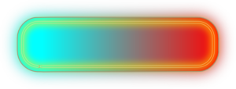
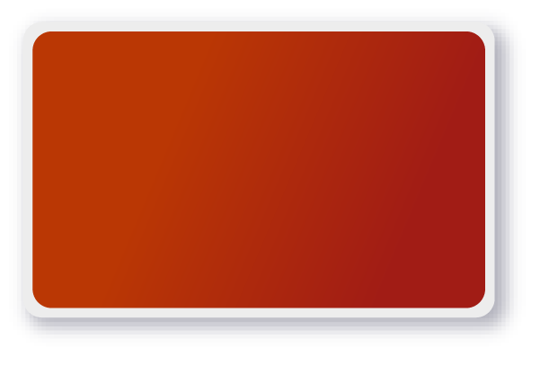
المواد والأدوات
أجرب
قطعة خشبية، مكعب سكر، كرة جولف، كرة تنس الطاولة، قطعة من الورق، طباشير، ملعقة بلاستيكية، ميزان، كتلة وزن، مسطرة، مخبار مدرج، ماء، قلم رصاص.

Slide 11
1- ألاحظ لونَ كل جسم من الأجسام السابقة، وملمسَها.
2- أسجل البيانات في جدول على النحو الموضح في الصفحة التالية.

Slide 12
3- أقيس كتلة كل جسم بالجرام بالميزان، وأجدولُ الكتل القياسية، وأسجل ذلك في الجدول.
4- أُوجِدُ حجمَ الأجسام المستطيلة المنتظمة الأشكال باستخدام الصيغة: الحجم= الطول  العرض  الارتفاع. ثم أسجِّل النتائج في الجدول.

Slide 13
5- أُوجدُ حجم الأجسام غير المنتظمة الشكل. ولإيجاد حجم كل جسم منها، أملأ المخبار المدرج جزئيًّا بالماء، وأقيس حجمَه، ثم أضعُ الجسم في المخبار. إذا طفا الجسم فوق سطح الماء، أستخدم رأس قلم الرصاص لدفعه إلى تحت الماء. ثم أقيس الحجم مرة أخرى، ثم أطرح حجم الماء منفردًا من حجم الماء مع الجسم. أسجِّلُ هذا الحجم في الجدول.

Slide 14
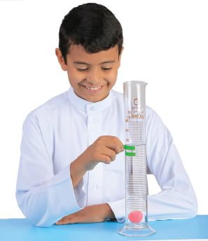
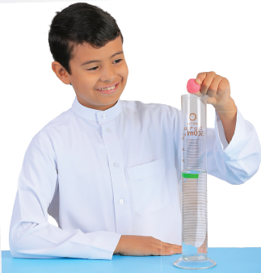
حجم الماء المزاح يساوي حجم الجسم.
يمكنني استخدام الماء لقياس حجم بعض الأجسام.

Slide 15
6- أحسُبُ كثافةَ كل جسمٍ بالمعادلة: الكثافة = الكتلة / الحجم. أسجل هذه البيانات في الجدول.

Slide 16
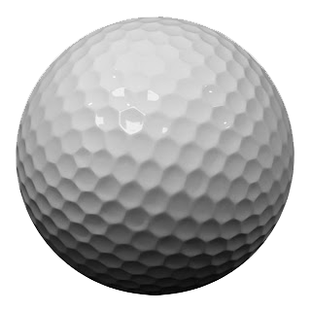
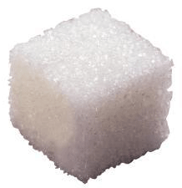
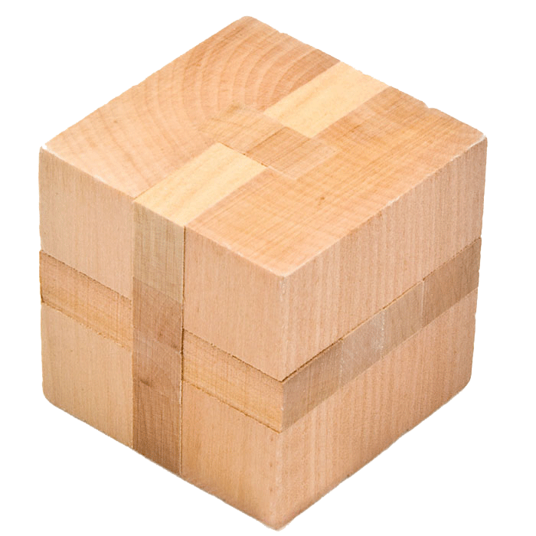
الخصائص الفيزيائية للأجسام
الكثافة
(جم/سم3)
الحجم
(سم3)
الكتلة
(جم)
الملمس
اللون
الجسم
قطعة خشبية
مكعب سكر
كرة جولف

Slide 17
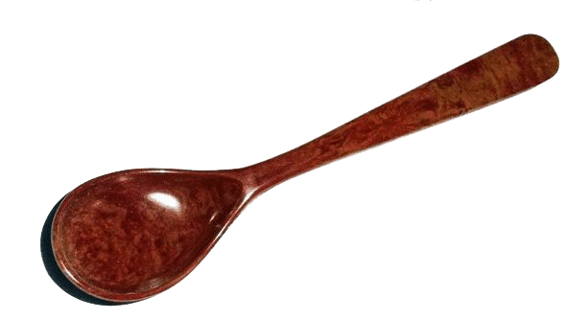
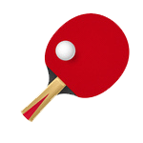
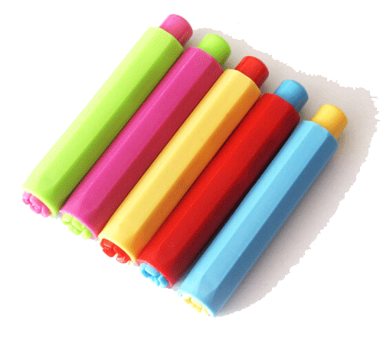
الخصائص الفيزيائية للأجسام
الكثافة
(جم/سم3)
الحجم
(سم3)
الكتلة
(جم)
الملمس
اللون
الجسم
كرة تنس طاولة
قطعة طباشير
ملعقة بلاستيكية

Slide 18

أُطَبِّقُ

Slide 19

1- أستخدم البيانات في الجدول للإجابة عن هذه الأسئلة: أيُّ الأجسام له أقلُّ كثافةٍ؟ أيها كان الجسمَ المجهولَ؟ هل الجسمُ الأصغرُ حجمًا هو الجسمُ الأخفُّ وزْنًا من الجسمِ الأكبرِ حجمًا دائمًا؟

Slide 20
2- أُصمم رسمًا بيانيًّا؛ لعرض قياسات الكثافة الخاصة بي. أرسم صورة لكل عنصر، ثم ألوِّن أعمدةَ الرسْم البيانيِّ؛ للمقارنةِ بين الكثافاتِ المختلفة، من الأقل كثافةً إلى الأكبر كثافةً، بلمحةٍ واحدةٍ.

Slide 21
3- أختار بعض العناصر من الصف، وأتوقع أيها له أدنى كثافةٍ. أقيس كتلةَ كل منها وحجمَهُ، ثم أحسُبُ كثافتَه. هل كان توقُّعي صحيحًا؟

